Slide 1
Laboratorio de Informática taller
Marisol Aguilera
Curso : 1 A
Profesora : Andrea Gómez
Año:2023

Slide 2
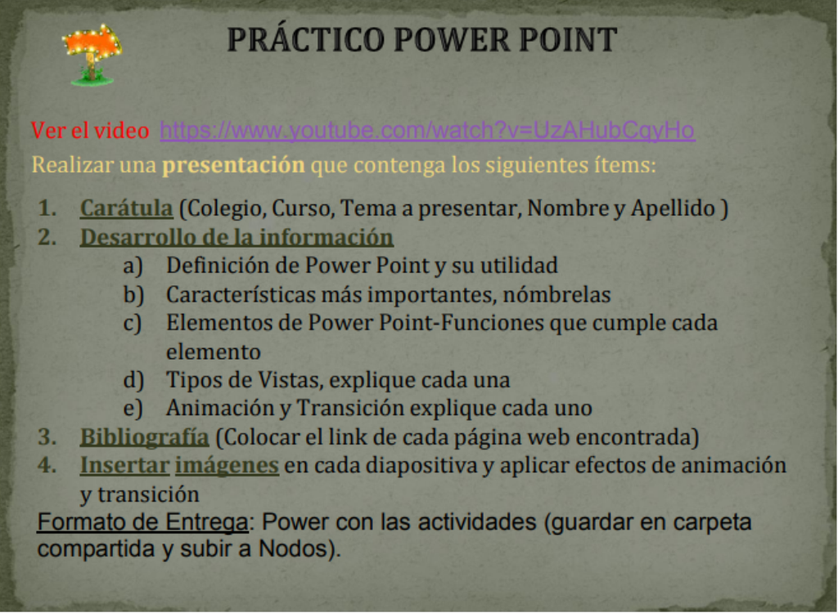
Actividades :

Slide 3
Definición de Power Point :
PowerPoint es un software desarrollado por Microsoft que permite diseñar presentaciones mediante la combinación de gráficos, imágenes, video, texto y animación en diapositivas.
Ya sea en el mundo empresarial, educativo o personal, PowerPoint es una herramienta accesible, versátil y de fácil manejo que te ayuda a crear materiales que sirven de apoyo visual en la comunicación de diversos mensajes.
¿Qué es una diapositiva en PowerPoint?
Una diapositiva en PowerPoint es cada una de las hojas digitales que forman una presentación en los que se pueden agregar texto, imágenes, fotografías, videos, gráficos, gifs animados.
Para editar las diapositivas en PowerPoint basta con dar clic sobre ella y añadir todos los elementos necesarios para darles formato, ya sea que quieras que la diapositiva sirva como portada, índice, hoja de contenido o conclusiones.
¿Para qué sirve PowerPoint?
PowerPoint sirve para hacer presentaciones multimedia a través de diapositivas digitales. Es una herramienta útil para quienes buscan exponer o transmitir cierta información de forma predominantemente visual a un público específico.

Slide 4

https://blog.hubspot.es/marketing/que-es-powerpoint#:~:text=PowerPoint%20es%20un%20software%20desarrollado,texto%20y%20animaci%C3%B3n%20en%20diapositivas

Slide 5
Caracteristicas :
Es fácil de usar.
Permite crear presentaciones atractivas.
Brinda viñetas simples.
Ofrece una disposición sencilla de la información.
Es fácil de presentar.
Sus archivos son vulnerables.
Sus presentaciones se desarrollan en una narrativa lineal.
No ofrece mucha compatibilidad.

Slide 6

https://www.google.com/search?q=CARACTERISTICAS+MAS+IMPORTANTES+DEL+POWER+POINT&source=lmns&bih=657&biw=1024&hl=es&sa=X&ved=2ahUKEwiCv-nK1_X_AhXRq5UCHdzID4YQ_AUoAHoECAEQAA

Slide 7
Elementos:
1. Barra de herramientas de accesos rápidos
Se caracteriza por que contiene normalmente las opciones que se usan con mayor frecuencia, como son Abrir, Guardar, Deshacer, etc. Puedes personalizar dichos íconos a tu gusto.
2. Fichas o pestañas
Son una serie de separadores que contienen distintas funciones para utilizar dentro de la cinta de opciones, entre las que destacan Transiciones y Animaciones.
3. Cinta de opciones
Contiene todos los botones y comandos que necesitas para crear tus presentaciones en PowerPoint. Está compuesta de múltiples pestañas y estas, a su vez, contienen los comandos agrupados según su función, cada agrupación se llama Grupo de Herramientas y debajo tiene el nombre que lleva ese grupo en específico, por ejemplo, en la pestaña Inicio, se encuentra la cinta de opciones, uno de sus grupos de herramientas se llama “Portapapeles”.
4. Cuenta de usuario
Desde aquí puedes ver tu cuenta de Microsoft, con la cuál está registrado tu producto de Office, puedes acceder a tu perfil y cambiar tu cuenta.

Slide 8
Elementos :
5. ¿Qué hacer? / Indicar
Este botón o comando te ayudará a buscar y encontrar rápidamente algunas herramientas de PowerPoint y elementos que desees usar para crear tu presentación.
6. Panel de navegación de diapositivas
En esta área se muestra la cantidad de diapositivas que tienes en tu documento, puede moverlas de lugar, agregar o quitar, según tus necesidades.
7. Espacio de trabajo
Esta área, también llamada diapositiva en blanco, es el espacio de trabajo en PowerPoint, aquí agregarás todos los elementos que contendrá tu presentación digital.
8. Número de diapositiva

Slide 9
Elementos:
Este es un contador que te muestra principalmente el número de la diapositiva en la que te encuentras trabajando, así como el total de diapositivas que contiene tu presentación.
9. Notas
Cuando hagas clic en esta opción podrás agregar notas en la diapositiva que te pueden ayudar cuando estés realizando tu presentación en público.
10. Modos de visualización
Encontrarás cuatro formas de ver una presentación. Normal, clasificador de diapositivas y vista lectura, el último ícono se llama “Presentación con diapositivas” que explicaré más adelante.
11. Control deslizante del zoom
Con esta pequeña barra podrás acerca o alejar tu documento para visualizar los elementos como mejor prefieras.
12. Presentación con diapositivas
Este es uno de los pequeños botones más importantes dentro de PowerPoint, ya que es el que permite visualizar todo lo que has creado en tu presentación en pantalla completa, puedes oprimir este botón o hacer clic en tu tecla F5.

Slide 10

https://fernandoarciniega.com/elementos-de-la-pantalla-de-power-point/

Slide 11
Tipos de vistas:
Vista Normal
La vista Normal contiene tres paneles: el panel de esquema, el panel de diapositivas y el panel de notas. Estos paneles permiten trabajar en todos los aspectos de la presentación desde un mismo lugar. El tamaño de los distintos paneles se puede ajustar arrastrando los bordes de los paneles.
Panel de esquema: Utilice el panel de esquema para organizar y desarrollar el contenido de la presentación. Puede escribir todo el texto de la presentación y reorganizar las listas con viñetas, los párrafos y las diapositivas.
Panel de diapositivas: En el panel de diapositivas se muestra el aspecto que tiene el texto en las diapositivas. Se pueden agregar gráficos, películas, sonidos, crear hipervínculos e incluir animaciones en diapositivas individuales.
Panel de notas: El panel de notas permite agregar notas del orador o información para compartirla con la audiencia. Si desea incluir gráficos en las notas, tendrá que agregar las notas en la vista Página de notas.
Estos tres paneles también se muestran al guardar la presentación como página Web. La única diferencia es que el panel de esquema muestra una tabla de contenido para que pueda desplazarse por la presentación.

Slide 12
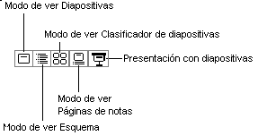
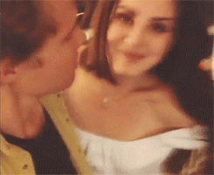

Slide 13
Vistas :
Vista Esquema
Con esta vista sólo podrá ver los títulos y el texto principal de las diapositivas, en el formato típico de los esquemas. Esta es la mejor vista para tener una visión global de la presentación, organizarla y desarrollarla rápidamente comunicando todas las ideas que tenemos en la cabeza. En lugar de la barra de herramientas dibujo aparece la barra esquematización, que proporciona herramientas útiles para trabajar con esquemas. En la nueva versión de Powerpoint 2000 aparecen conjuntamente con el panel de Esquema el panel de diapositivas en miniatura y el panel de notas, muy similar a la Vista Normal.

Slide 14
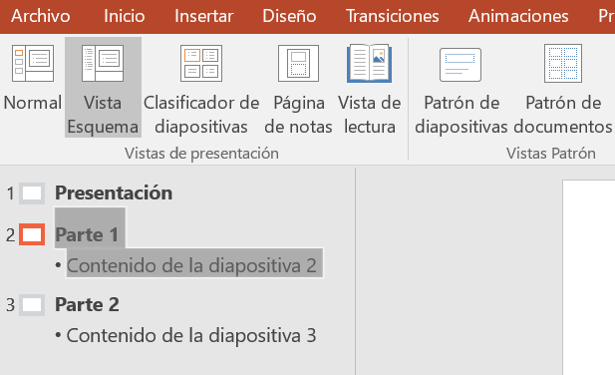

Vista Esquema

Slide 15
Vistas :
Vista Diapositiva
En esta vista, similar a la de la versión anterior, aunque con un nuevo panel (esquema), podrá crear y examinar, en el panel de diapositivas, la diapositiva con el aspecto que verdaderamente tiene, hacer modificaciones en el texto, agregar gráficos, películas, sonidos, crear hipervínculos e incluir animaciones en diapositivas individuales.
Ver las notas para el orador

Slide 16
Podrá ver las notas para el orador si las utilizaba como en la versión anterior de Powerpoint seleccionando en el menú Ver la opción Página de notas, donde aparecerá una página donde podremos introducir el texto que servirá de guía a la persona que realizará en público la presentación creada, bien para todas las diapositivas o para algunas. Cada página se divide en dos partes: la superior donde se reproduce la diapositiva y que se puede manipular igual que en la vista diapositiva, y en la inferior, que resulta ser un espacio dedicado para las notas referentes a la diapositiva de la parte superior. Las barras de herramientas que proporciona son las mismas que la vista de diapositiva: estándar, formato y dibujo.

Slide 17
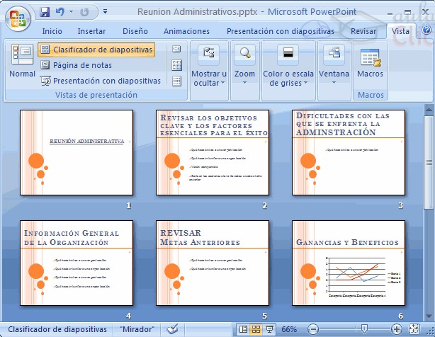

Vista Diapositiva

Slide 18
Vista presentación con diapositivas
En esta vista podrá ver las diapositivas ocupando la pantalla completa de su equipo en la secuencia que estableció, con los efectos de transición correspondientes y a los intervalos que fijó en el clasificador de diapositivas. Con esta vista se puede observar todas las diapositivas al 100% de su escala y observar los distintos efectos programados. Esta vista utiliza la pantalla completa y tiene como único objetivo la visualización de la presentación. No incluye ni barras de herramientas, ni menús, ni ningún otro elemento.

Slide 19
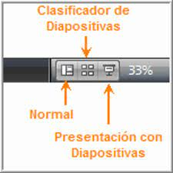

Vista de presentacion Diapositiva

Slide 20

Tipos de vistas :link: http://ayura.udea.edu.co/cursos/distancia/sisinformacion/temas/powerpoint3.htm

Slide 21
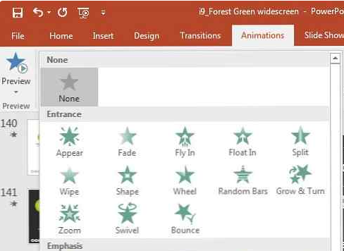
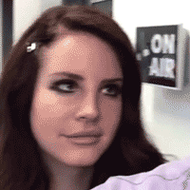
Transición y Animación
Una animación es un efecto especial que se aplica a un solo elemento de una diapositiva, como texto, forma, imagen, etc.

Slide 22
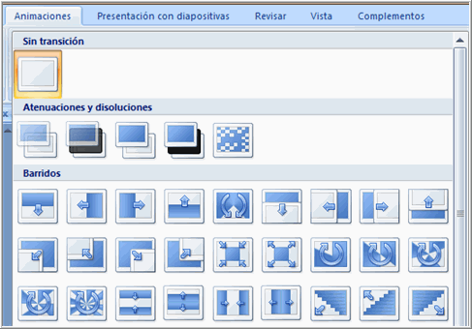
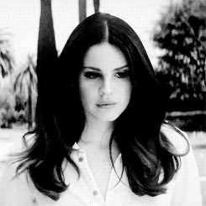
Transicion y Animacion
Una transición es el efecto especial que se produce al salir de una diapositiva y pasar a la siguiente durante una presentación.

Slide 23
Dónde encontrar estos efectos
Hay pestañas específicas en la cinta de opciones que le ayudarán a crear cada tipo de efecto. Vaya a la pestaña Transiciones o a la pestaña Animaciones cuando desee crear o editar un efecto:

Slide 24
Como se hace una Transición
Seleccione la diapositiva a la que quiere agregar una transición. Haga clic en la pestaña Transiciones y seleccione una transición. Seleccione una transición para obtener una vista previa. Seleccione Opciones de efectos para elegir la dirección y la naturaleza de la transición.

Slide 25
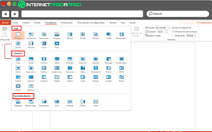
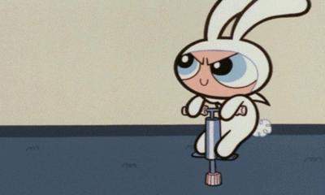

Slide 26
Como se hace una animación
Seleccione el objeto de la diapositiva que desee animar. En la pestaña Animaciones, haga clic en Panel de animación. Haga clic en Agregar animación y elija un efecto de animación. Para aplicar otros efectos de animación al mismo objeto, selecciónelo, haga clic en Agregar animación y elija otro efecto de animación.

Slide 27
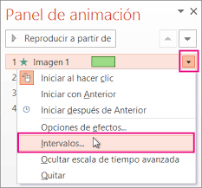
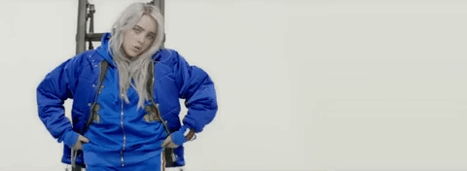

Slide 28

https://support.microsoft.com/es-es/office/animaciones-frente-a-transiciones-en-una-presentaci%C3%B3n-con-diapositivas-bae174a4-dad3-4268-bf9c-c201a70995f1#:~:text=Una%20animaci%C3%B3n%20es%20un%20efecto,la%20siguiente%20durante%20una%20presentaci%C3%B3n.

